Slide 1
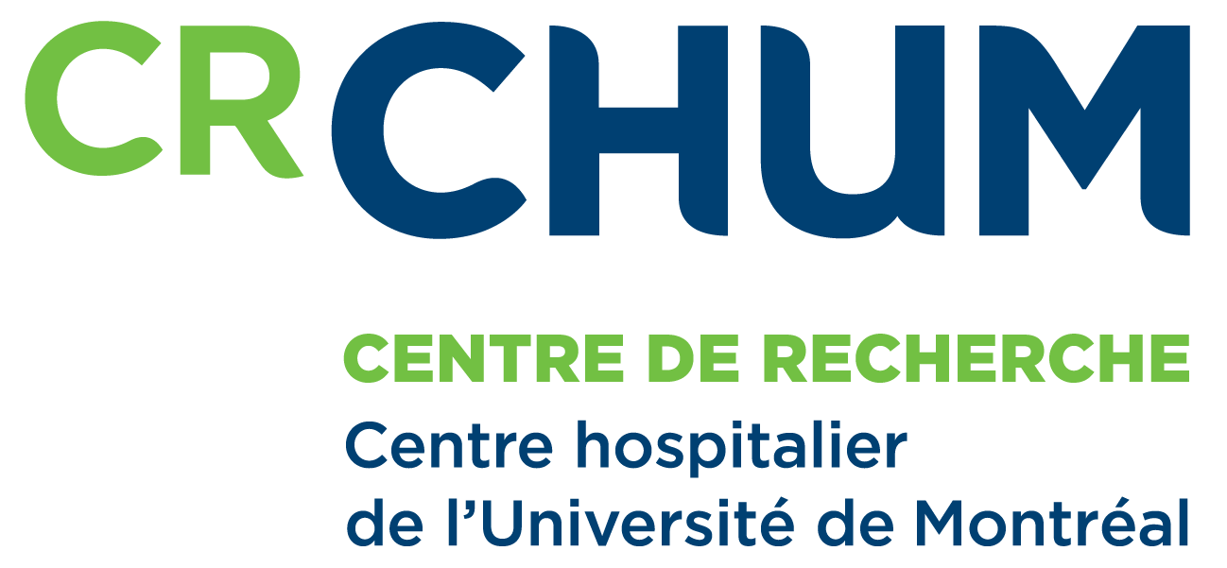
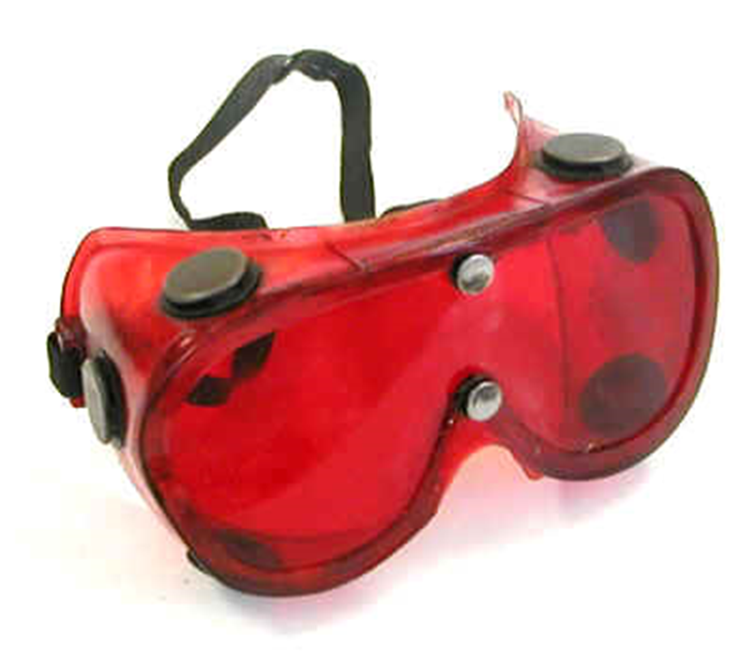
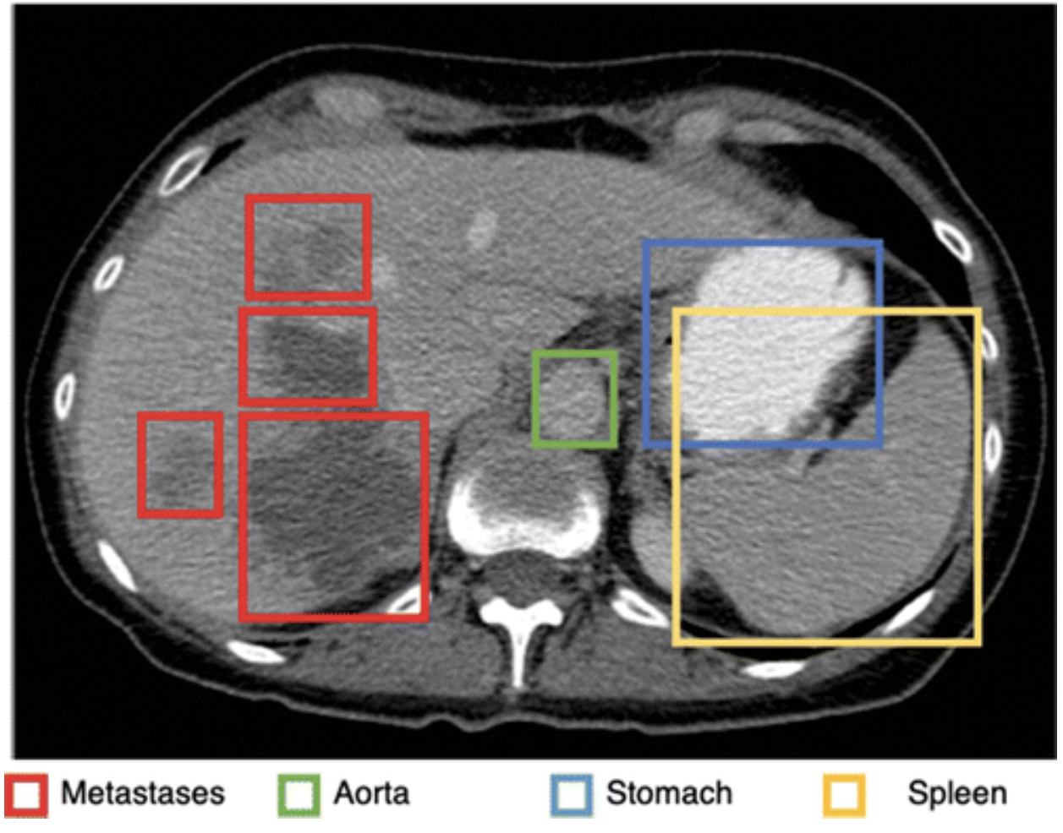
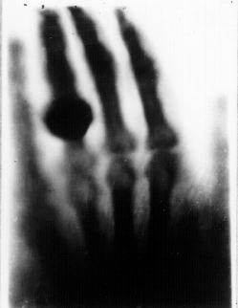
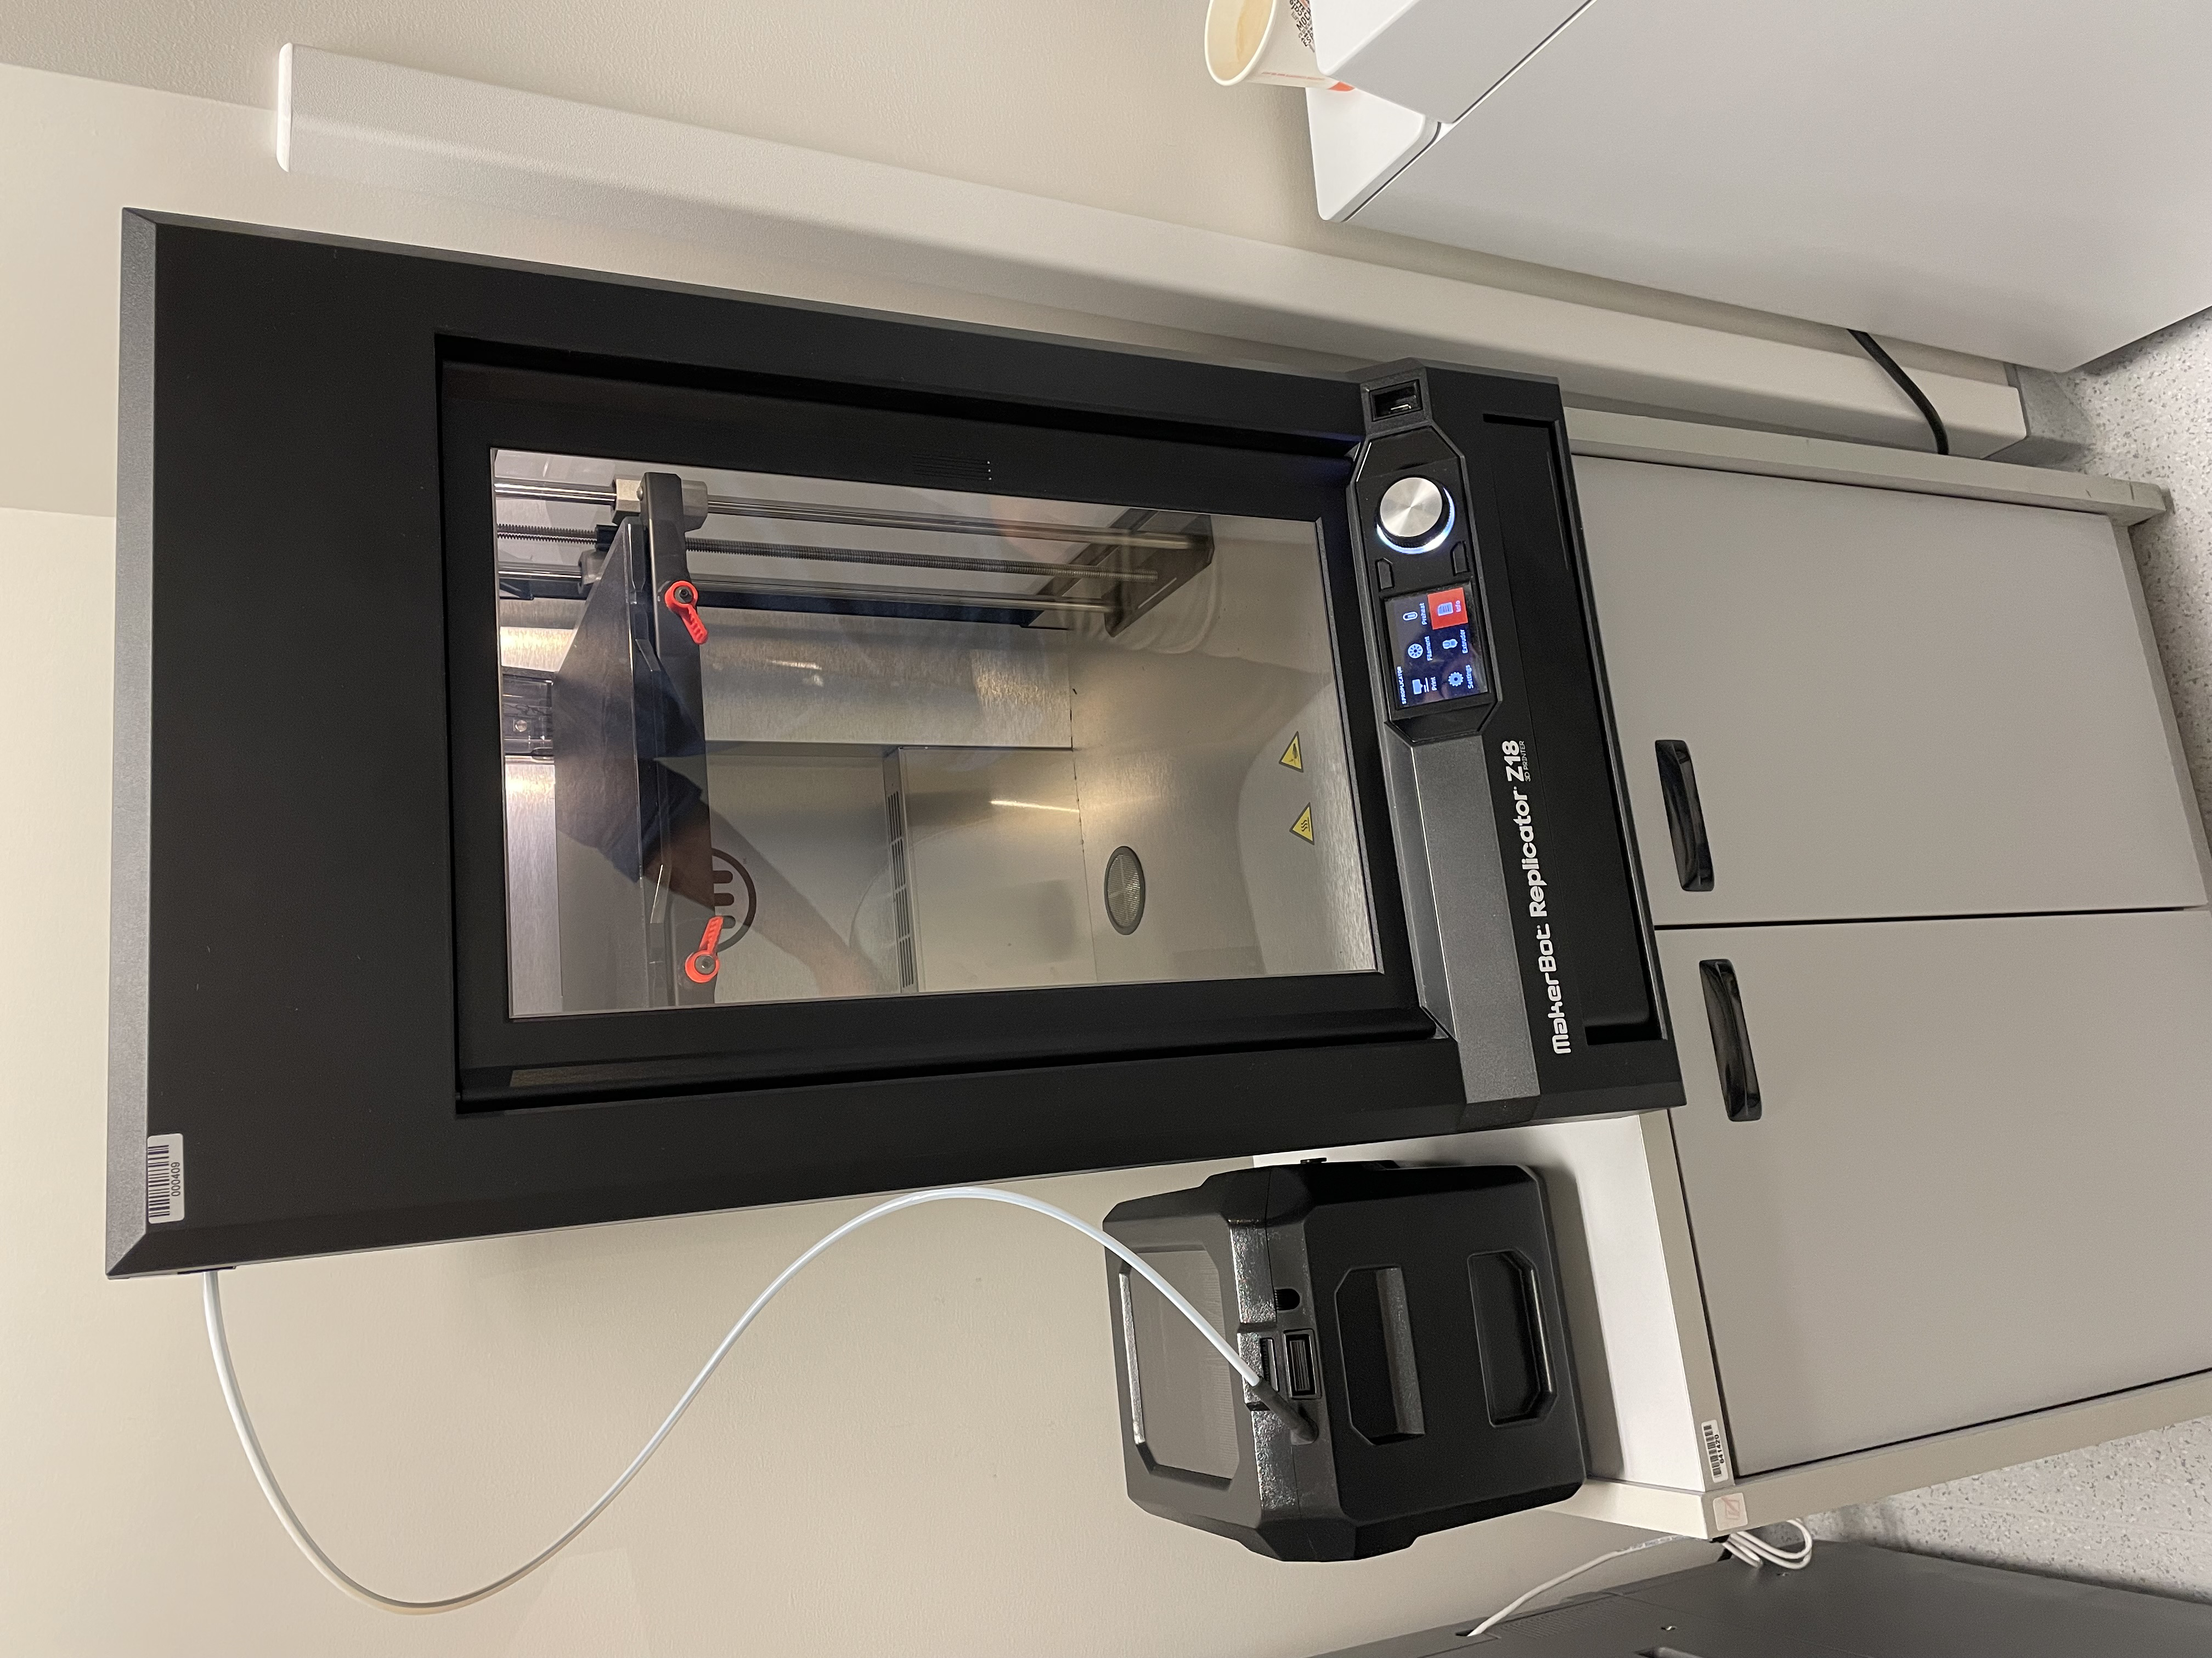
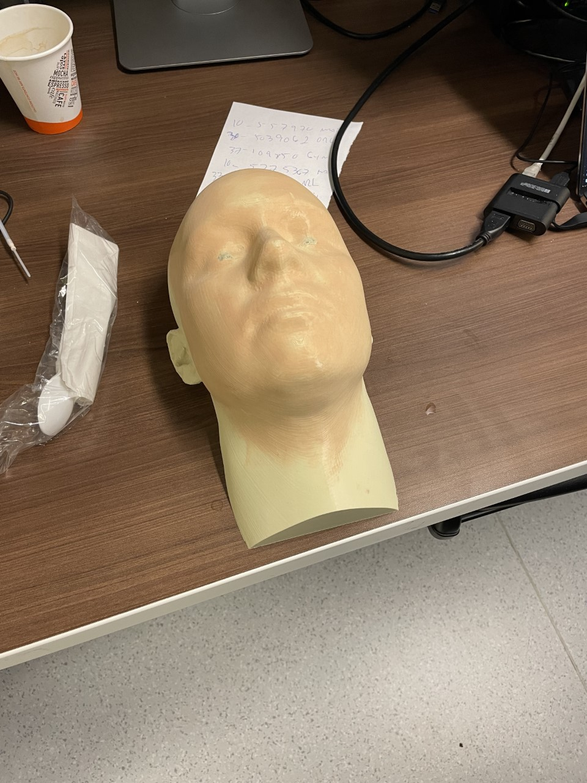
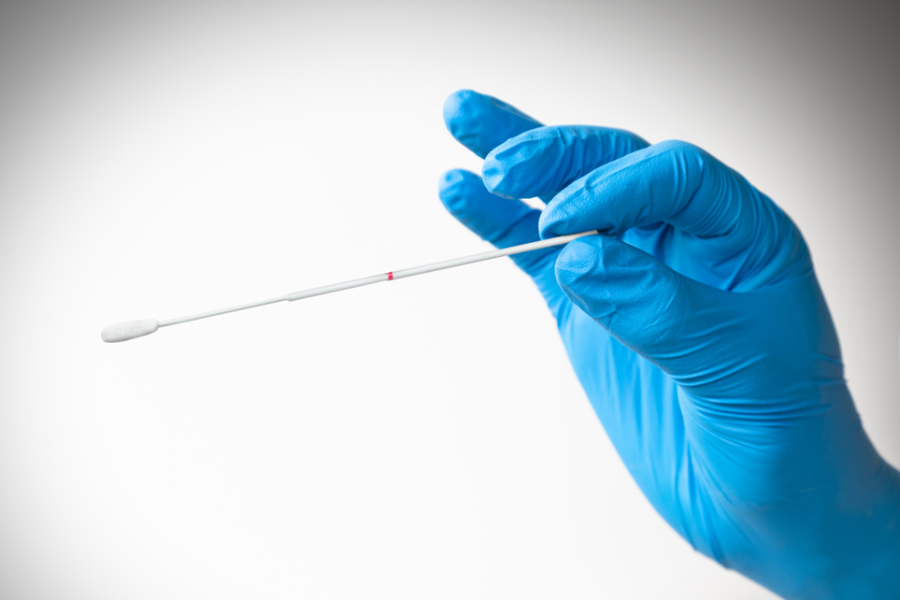
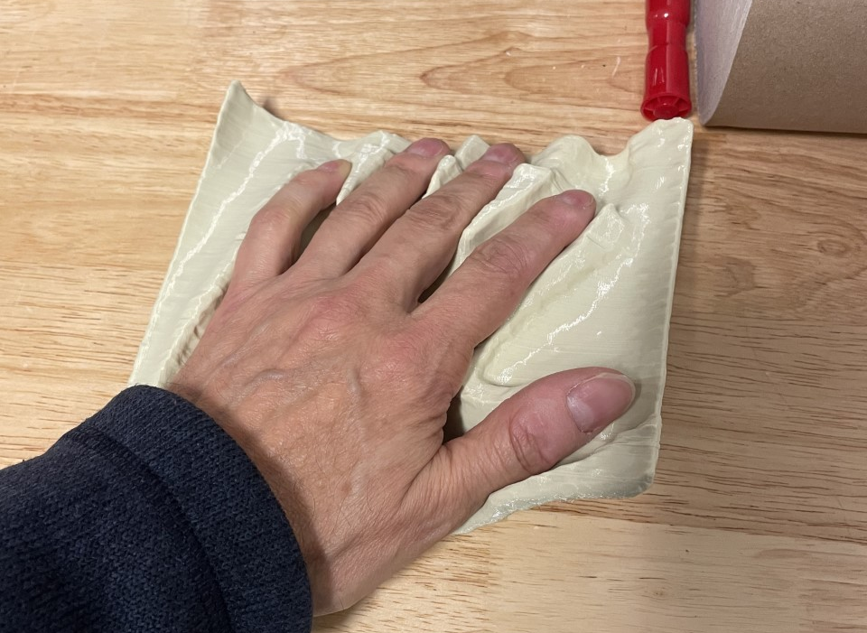
D’Hier, à au jourd’hui, … à demain :
Département de Radiologie, Radio-Oncologie et Médecine Nucléaire
(DRROM)
Samuel Mihalcioiu, MD¹ ; Carl Chartrand-Lefebvre, MD, MSc¹ ; Stephane Bedwani, MSc, PhD¹; Frédérique Piché, MSc, PhD¹
* Aucun conflit d’intérêt.
¹ Département de radiologie, radio-oncologie et médecine nucléaire, CHUM, Montréal (QC), Canada
Introduction
Résultats
Tout progrès dans notre domaine se fait sur l’avancement des gains precedents de la science et de la technologie. Nos membres du DRROM font partie intrinsèque de l’évolution de ce domaine. Notre groupe a mis ensemble des objets du passé de l’activité en DRROM et techniques contemporaines et des documents qui reflètent les innovations de nos membres.
On a identifié 10 objets utilisés en DRROM: 6 des collections privées et 4 de laboratoire du DRROM. On a localisé 3 documents des travaux de recherche et innovation des membres du DRROM. Les objets variaient en âge des années 1940s jusqu’à présent: film conventionnel argentique, négatoscope, lunettes rouges pour fluoroscopie, compteur Geiger, dosimètre personnel, affiche d’avis de radiation, imprimante 3D, moulures pour la main et le visage, et écouvillon nasopharyngeal fait à l’imprimante.
Image 3
Négatoscope:
Écran lumineux rétroéclairé permettant l’interprétation des radiographies par transparence.
Image 4
Lunettes Rouges:
Outil d’adaptation à la semi-obscurité dans laquelle le radiologiste travaillait en fluoroscopie avant l’arrivée des amplificateurs de brillance dans les années 1950.
Image 5
Outils en radioprotection:
Compteur Geiger – mesure la radiation environnante.
Dosimètre personnel – mesure l’exposition occupationnelle à la radiation.
Avis de radiation ancienne
Image 6
Intelligence artificielle:
Des algorithmes apprennent à distinguer les métastases des structures normales du foie (Dr Tang)
Image 1
Debut de la Radiologie: première radiographie (1895) main de Mme Roentgen
Image 2
Radiologie Maintenant: tomodensitométrie numérique sur système PACS
Matériel & Méthodes
Deux physiciens, un résident en radiologie et un professeur titulaire ont établi des points d’intérêts à présenter:
Des objets anciens et contemporains utilisés en DRROM
Les documents de recherche et innovation des membres de notre département
Des photos qui reflètent l’histoire du domaine
On a cherché les sources pour ces objets, documents et photos par:
Discussions avec des collègues,
Visites au siege de la faculté
Recherches sur l’internet.
Les résultats ont été présentés au Forum de l’Innovation en Santé le 1 octobre 2022 dans l’Hall du honneur du Pavillon Roger-Gaudry.
Image 8
Moulure pour main:
Imprimé en 3D, d’après un scanner de la main. Aide à optimiser la dose de radiation dans les tissus ciblés, ici dans le cas d’une contracture de Dupuytren.
Image 10
Écouvillon:
Conçu par le Carrefour d’impression 3D du CHUM (Stéphane Bedwani, Nathalie Grandvaux) pour répondre à une pénurie de matériel de dépistage pendant la pandémie COVID-19
Image 9
Moulure pour visage:
Basé sur l’analyse 3D de visages de 4000 individus. Offre un modèle représentatif de la population “typique” pour la recherche / développement (ex. masques).
Image 7
Imprimante 3D:
Plusieurs applications pour améliorer les soins donnés en DRROM
Conclusion
Références sélectionnées
Les exponats ont présenté une histoire vif du passé, présent et du futur de la technologie, applications cliniques et importance des innovations en DRROM. L’exposition a été utile pour démystifier le domaine peu connu du DRROM à un publique bien intéressé.
Cheng PM, Montagnon E, Yamashita R, Pan I, Cadrin-Chênevert A, Perdigón Romero F, Chartrand G, Kadoury S, Tang A. Deep Learning: An Update for Radiologists. Radiographics. 2021 Sep-Oct;41(5):1427-1445. doi: 10.1148/rg.2021200210. PMID: 34469211.

